Slide 1
Steven Frisson University of Birmingham
Brian McElree New York University
Complement Coercion is not Modulated by Competition:
Evidence from Eye Movements
Journal of Experimental Psychology
Learning, Memory and Cognition 2008, vol. 34, No 1, 1-11
Thiago Oliveira Motta Sampaio
12/11/2010

Slide 2
~III-V a.C.

Slide 3
YASKA
Nairuktans (Atomista)
Nama (Nomes) (+ Sattva / Estática)
Akhyata (Verbos) (+ Bhava / Vida)
A palavra como a menor unidade portadora de sentido

Slide 4
PANINI
Vayakarans
(Holística)
A semântica é composicional. Só podemos dar sentido às partes de uma sentneça considerando-se o todo

Slide 5
Composicionalidade
O cachorro morreu
O gato que o cachorro caçou morreu O rato que o gato que o cachorro caçou mordeu morreu
Qual a natureza da representação dos Eventos Linguísticos?
Representação direta aos eventos reais (Atomista)
Ex. Matar = Matar
Features ou templates representacionais (Decompomposicionalista)
Ex. Matar = Cause X to Die
(Jackendoff 1997, de Almeida 2004, Pustejovsky 1995)

Slide 6
Composicionalidade
Simple Composition
O sentido da sentença é função do sentido de suas partes
Ex. João começou a fazer o trabalho
Enriched Composition
É necessário um acesso à LCS e selecionar um sentido à sentença
Ex. João começou o trabalho
(Jackendoff 1997)

Slide 7
Type Coercion Complement Coercion Type-Shift
João começou o livro
O leitor começou o livro
O escritor começou o livro JK Rowling começou (último) o livro
Self Paced Reading
Maiores tempos de leitura nas regiões spill-over
MEG
Campo Eletromagnético na área ventromedial esquerda por volta dos 350-500ms
Eye Tracker
Maior número de regressões para o complemento
Lapata et al. (2003), McElree et al. (2001, 2006), Pickering et al. (2005, 2006), Traxler et al. (2002), Pylkkänen et al. (2009) etc.

Slide 8
Porquê?
Verbos Eventivos são mais complexos? NÃO
Genari & Poeppel (2003)
Processo de metonímia? NÃO
Traxler et al. (2002)
A coerção só acontece com sentenças que pedem complementos eventivos
Giuliana começou o livro
Nicolas começou a briga
Frisson & Pickering (1999, 2007)
Isabelle falou com a empresa
Claudia leu Machado
Giuliana começou o livro
Pustejovsky (1995)
A coerção busca um sentido que está fora da estrutura do qualia
McElree:
A coerção requer mais que um simples shift de denotação, logo será cognitivamente mais custosa.

Slide 9
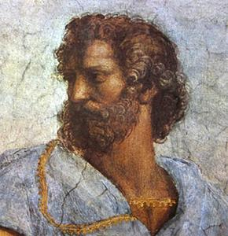
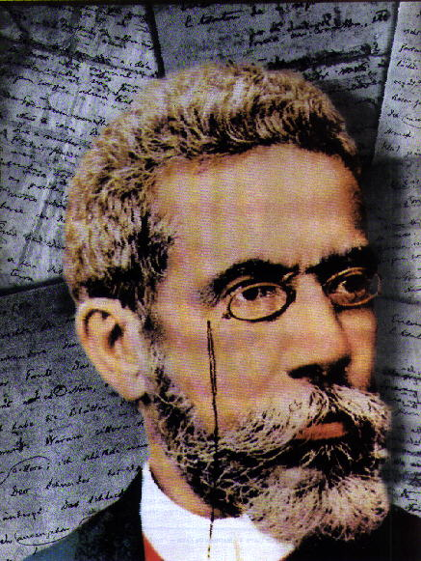
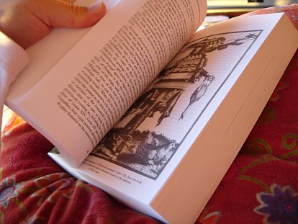
ESTUDOS LINGUÍSTICO-FILOSÓFICOS
Aitia / Qualia
Aristoteles
final
eficiente
LIVRO
formal
material
Notes:
9

Slide 10
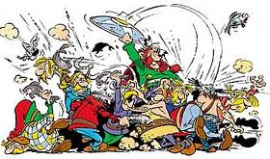
Porquê?
Verbos Eventivos são mais complexos? NÃO
Genari & Poeppel (2003)
Processo de metonímia? NÃO
Traxler et al. (2002)
A coerção só acontece com sentenças que pedem complementos eventivos
Giuliana começou o livro
Nicolas começou a briga
Frisson & Pickering (1999, 2007)
Isabelle falou com a empresa
Claudia leu Machado
Giuliana começou o livro
Pustejovsky (1995)
A coerção busca um sentido que está fora da estrutura do qualia
McElree:
A coerção requer mais que um simples shift de denotação, logo será cognitivamente mais custosa.

Slide 11
Traxler et al. (2005)
Três passos interpretar sentenças com coerção.
Listar os sentidos A coerção necessita de stored senses
Utilizar informações lexicais e discursivas
Ex. Autor / Leitor para “começar livro”
Incorporar o sentido eventivo e reconfigurar o complemento
Transformar um complemento [n] em um complemento [e]
Qual passo será responsável pelo maior custo de processamento?

Slide 12
Traxler et al. (2005)
Listar os sentidos?
Evidências Neurofisiológicas
A Coerção gera um AmF Campo eletromagnético no Cortex Frontal entre 350-500ms (read the book) enquanto... (amused the book) Resultados de mismatches de relações semânticas geram um M350 Campo eletromagnético no Cortex Temporal entre 300-400ms
(Pylkkänen et al.)

Slide 13
Traxler et al. (2005)
Listar os sentidos?
Ambiguidade ou Competição?
began __________ a book to read to write to pack to translate etc
ambiguidade
competição
Mas Traxler et al. mostram que a indicação do contexto não torna a coerção menos custosa (veremos mais adiante)

Slide 14
Traxler et al. (2005)
2) Utilização informações lexicais e discursivas?
Se o custo de processamento for relacionado à utilização de informações lexicais e discursivas, o contexto poderá reduzir a dificuldade da coerção. Mas não é isso que acontece.
The contractor had been building in the suburbs...
...That spring he began a condominium
Por outro lado, o custo não será repetido, caso a coerção já tenha ocorrido na sentença imediatamente anterior
The student start the book ... Before he started the book (...)
MAS... The student read the book...
...Before he started the book

Slide 15
Fisson & McElree. (2008)
Incorporar o sentido eventivo e reconfigurar o complemento?
É a aposta dos autores afinal, a simples alteração semântica causada pelas metonímias não costumam ser custosas, mas a coerção de tipo se trata da estruturação de um novo evento que do qual o objeto da sentença original será complemento.
PROPOSTA: A Coerção é feita a partir da construção do sentido de um evento extendido do complemento. Assim, o custo da coerçào não deve ser variável.

Slide 16
Fisson & McElree. (2008)
Pré Teste 1: Fill in Blank
120 sentenças separadas em 2 listas e mostradas para 23 e 24 voluntários que deveriam preencher com um verbo:
The teenager began ____________ the novel
The waitress started ____________ the coffee
strongly preferred 90.4% - weakly preferred 45.4%
Pré Teste 2: Plausibilidade
120 sentenças em 2 listas + 120 fillers (na maioria implausíveis)
A tarefa consistia no ranqueamento numa escala de 1-7 o nível de plausibilidade das sentenças.
Médias
strongly preferred coercion 6.4 strongly preferred control 6.7
weakly preferred coercion 6.3
weakly preferred control 6.6

Slide 17
Fisson & McElree. (2008)
O EXPERIMENTO:
Eye Tracker
The teenager began the novel as soon as he got to his room upstairs (strongly pref. Coerced)
The teenager read the novel as soon as he got to his room upstairs (strongly pref. Control)
c) The waitress started the coffee as soon as she returned to the counter (weakly pref. Coerced)
d) The waitress served the coffee as soon as she returned to the counter (Most Common Control)
*2nd most common para não repetir como em [the baker baked]
Análise da first e second pass durations do complemento [the novel / the coffee] e da região spill over
[as soon];
análise do tempo total de leitura
Tempos de Fixação menores que 80ms e maiores que 1200ms foram excluídas da análise
ANOVA de Controle vs. Coerção / Strongly preferred vs. Weakly preferred
Participantes e Ítens como efeitos randômicos
Expectativas: Coerção mais custosa que os controles e preferêcia não relevante.

Slide 18
Fisson & McElree. (2008)
RESULTADOS:
- Na análise por participantes as sentenças Strongly preferred eram mais simples de serem processadas
- Na análise por ítens, o resultado não foi relevante.
- Diferente das ambiguidades lexicais, a frequência não será relevante. A coerção se assemelha das palavras polissêmicas onde não são encontrados efeitos no processamento online
(Frisson & Pickering 1999)

